Slide 1
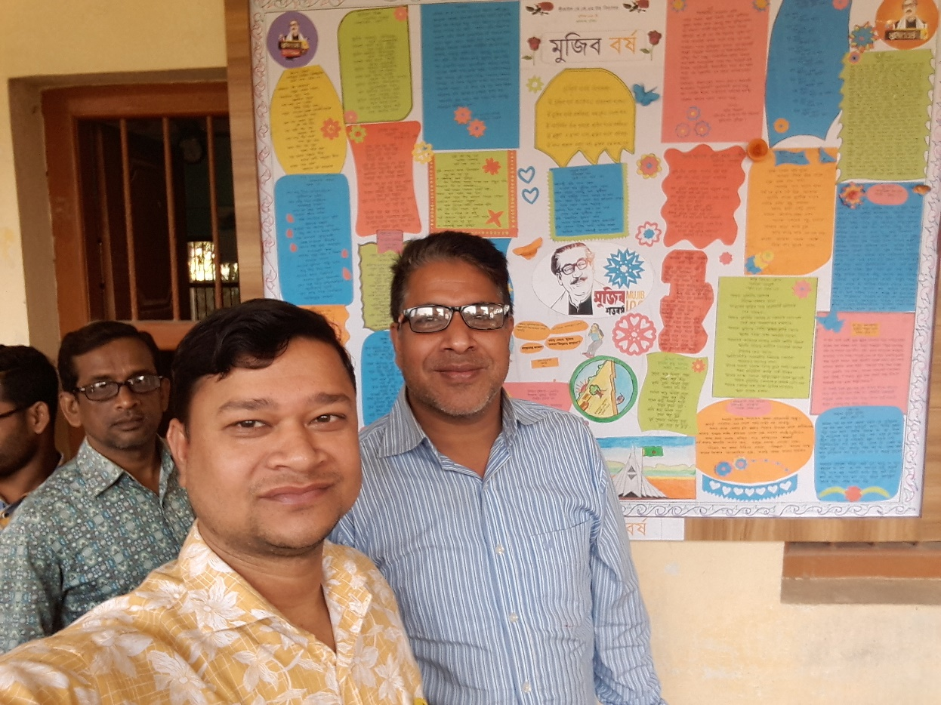
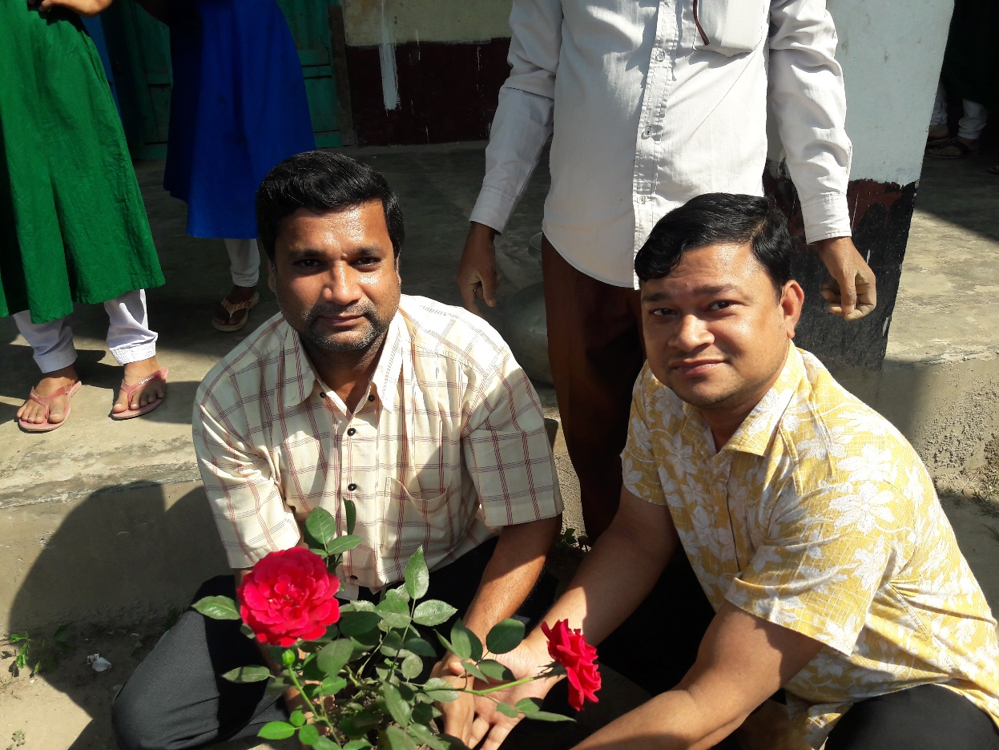
শ্রীকাইল কে কে এম উচ্চ বিদ্যালয়ের "মুজিব শতবর্ষ" উদযাপন এর কিছু মুহুর্ত।

Slide 2
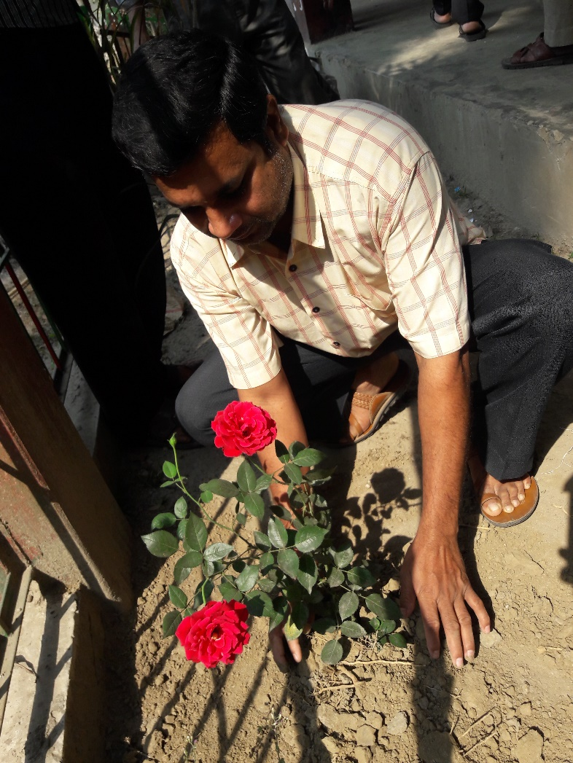
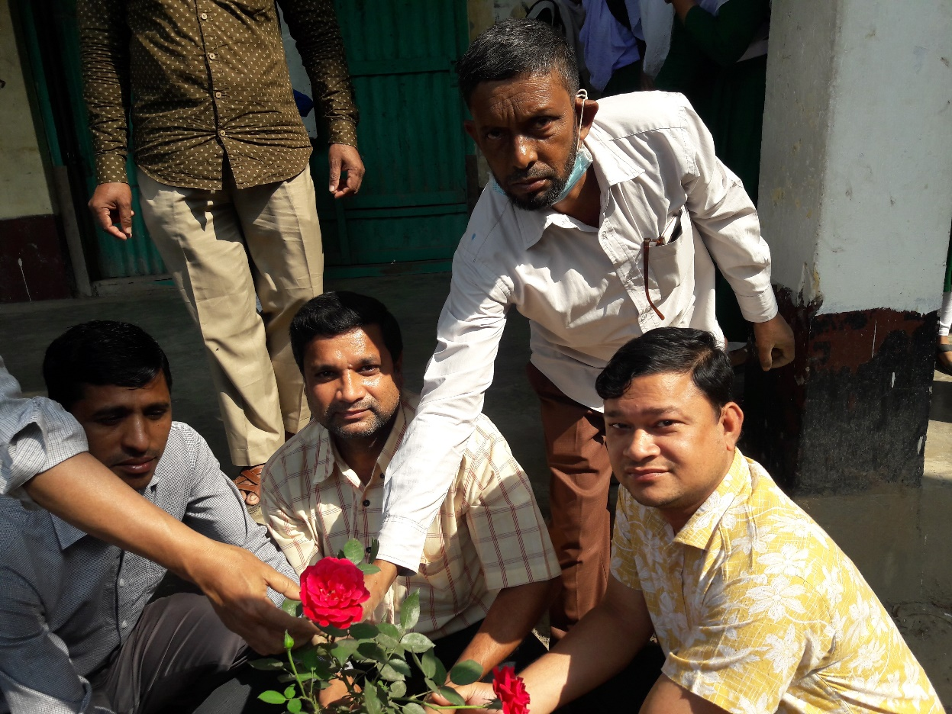
শ্রীকাইল কে কে এম উচ্চ বিদ্যালয়ের "মুজিব শতবর্ষ" উদযাপন এর কিছু মুহুর্ত।

Slide 3
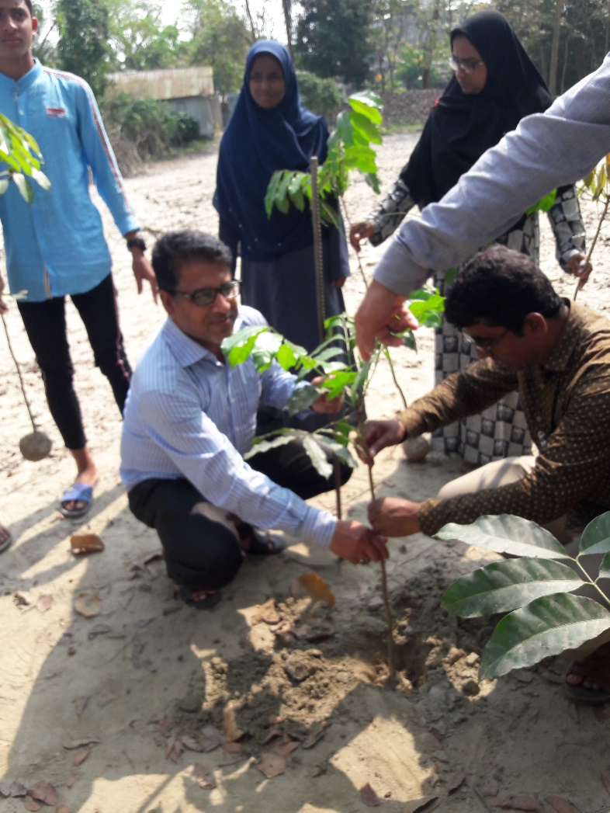
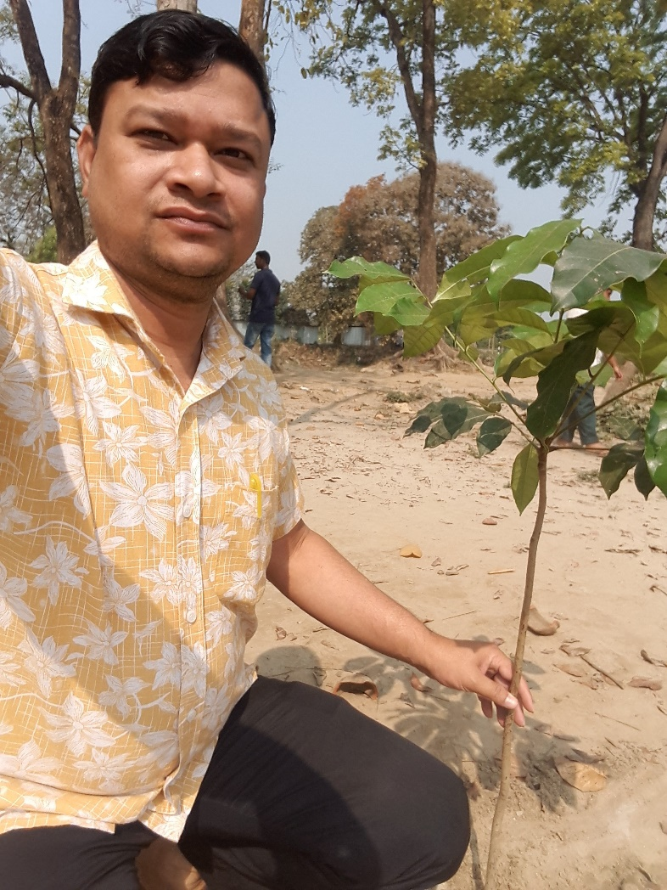
শ্রীকাইল কে কে এম উচ্চ বিদ্যালয়ের "মুজিব শতবর্ষ" উদযাপন এর কিছু মুহুর্ত।

